Slide 1
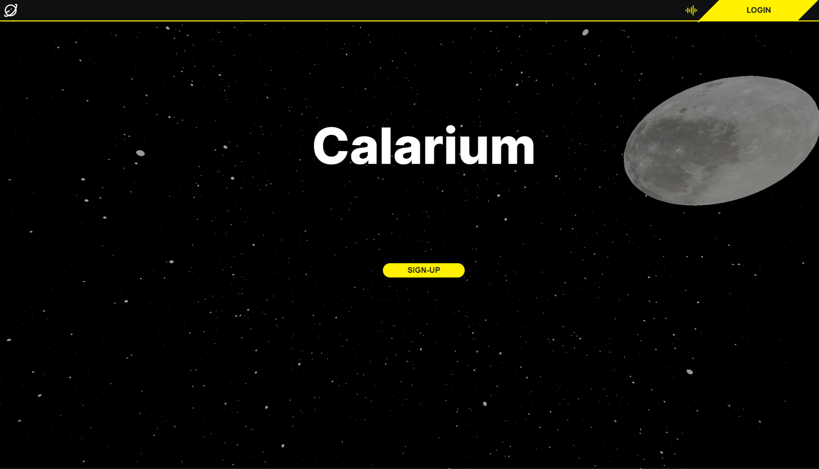

“Calarium”
Raffaele Talente
0124002658
Progetto TW6
Proponente
Repository Progetto:
Link Github

Slide 2

Calarium è un gioco standalone fatto in
IDEA:
Realizzare una applicazione web per aggiungere un secondo “layer” di interazione

Slide 3
















schema.
usati solo in production
UTENTE
FRONT END
WEB SERVER
*
SVILUPPO FRONT END:
BACKEND
DEVELOPMENT
*
PRODUCTION
*

Slide 4
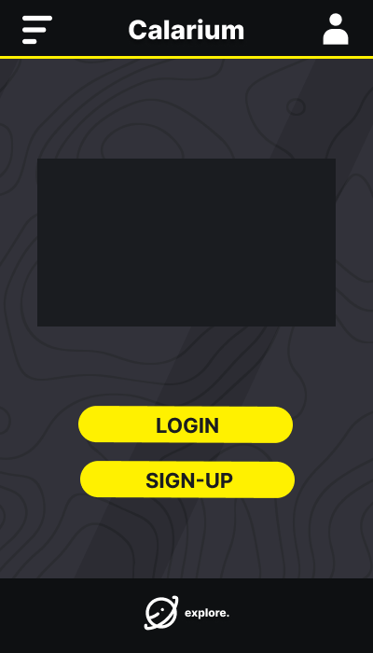
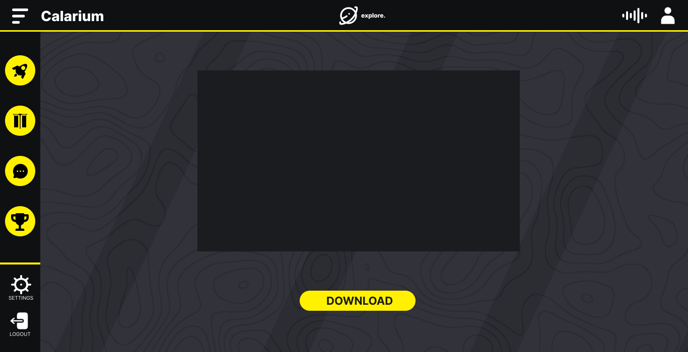
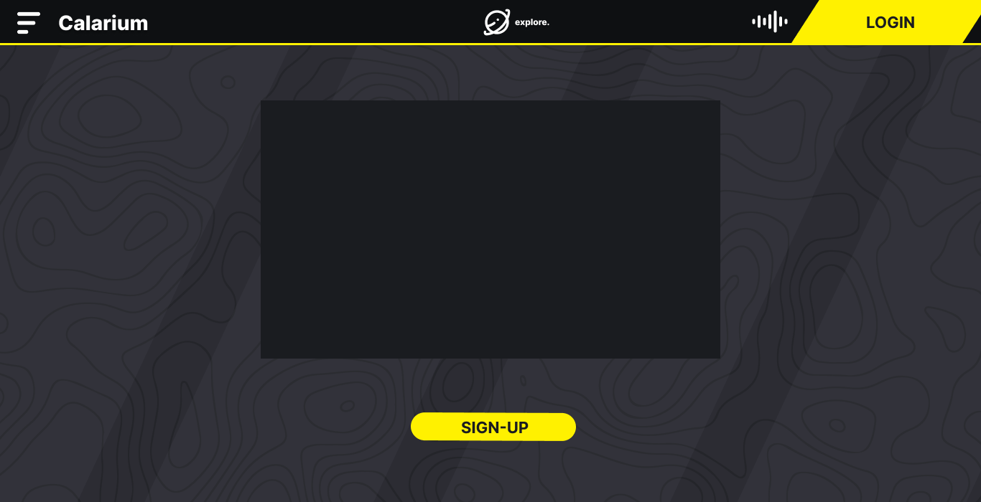
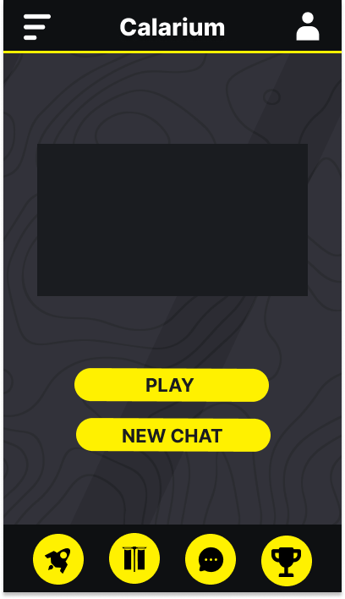
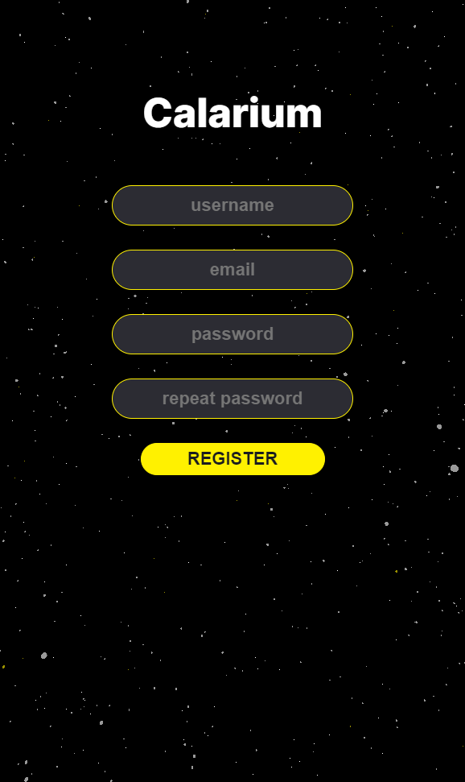
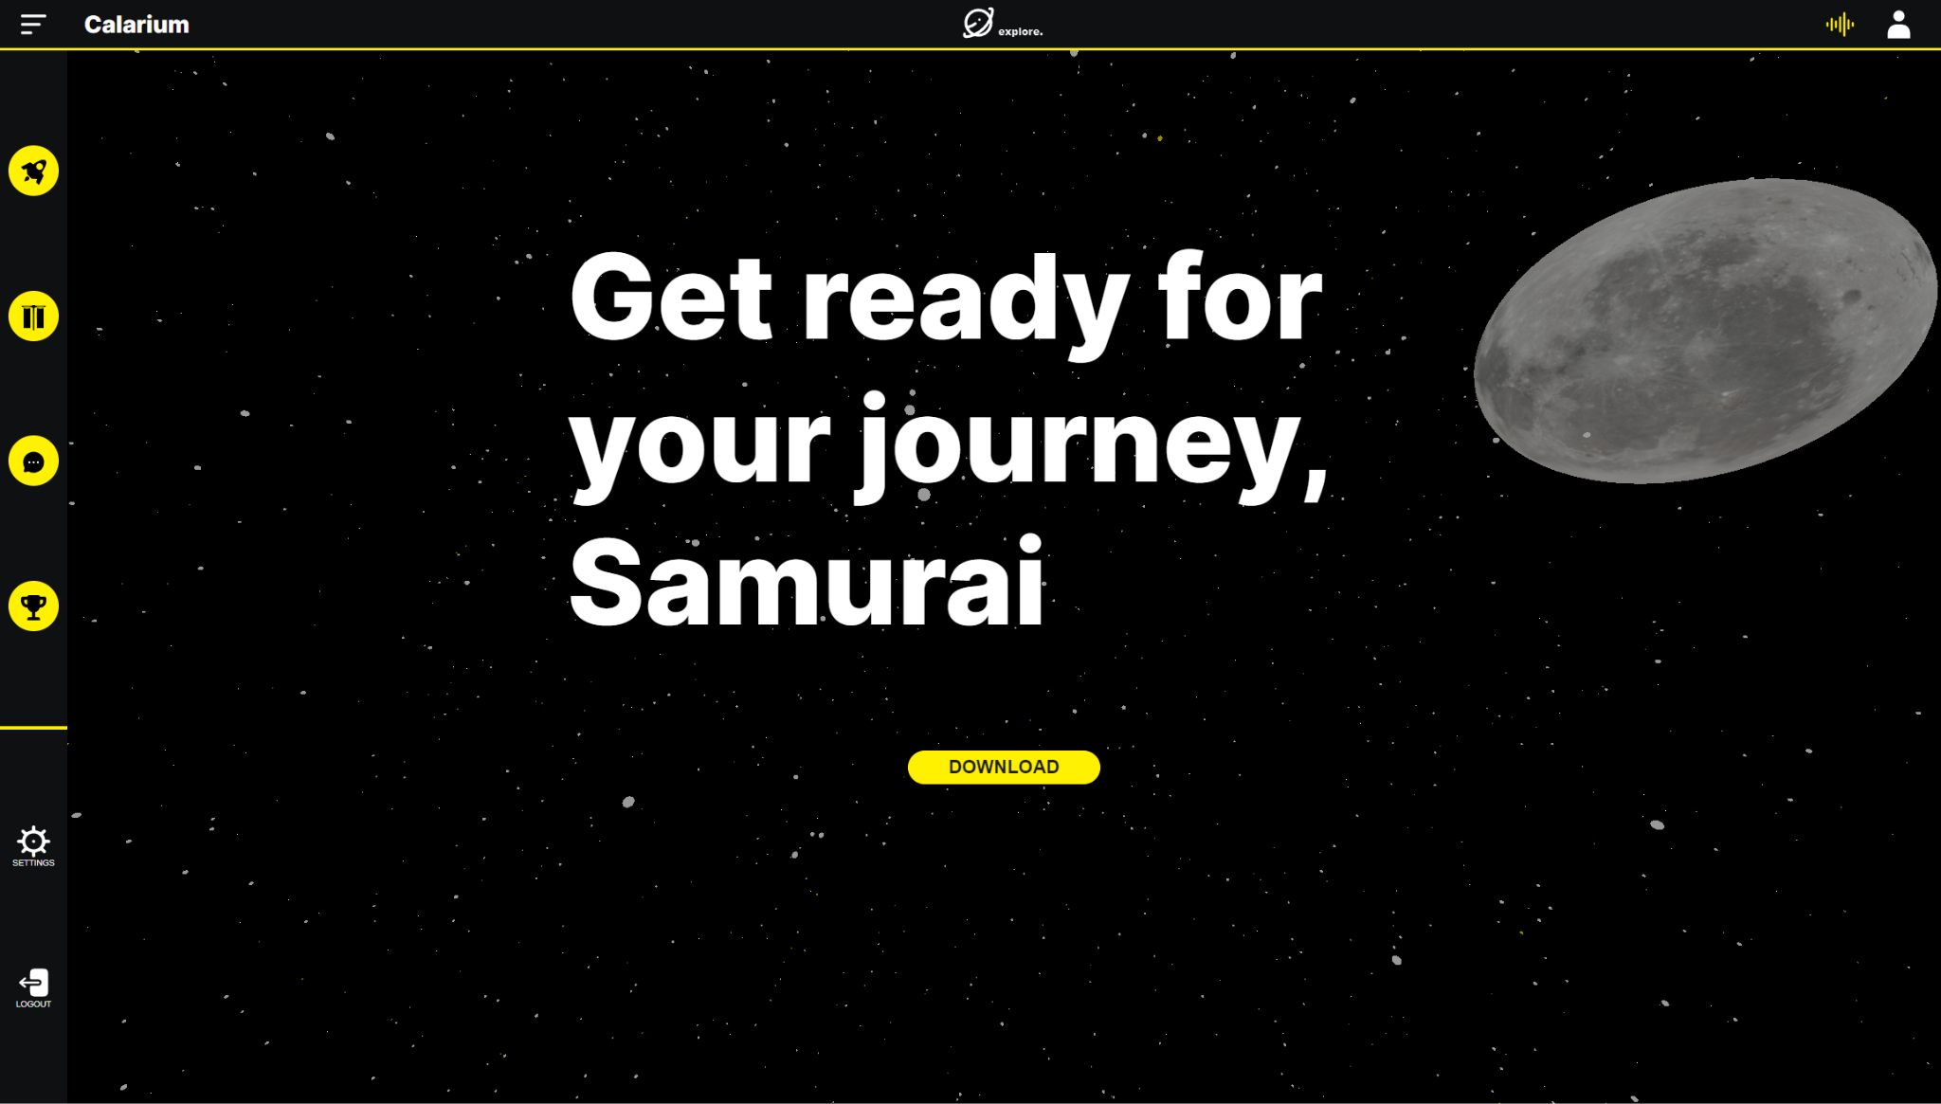
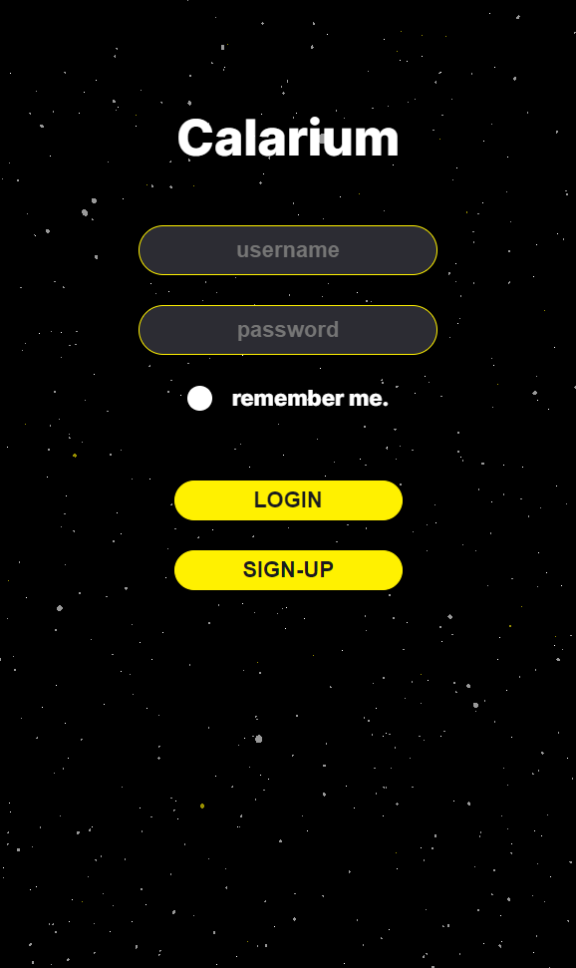
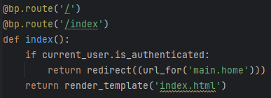
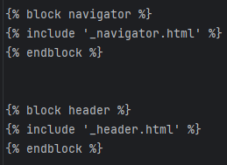
il progetto.

Slide 5





Cosa possono fare gli utenti?
Scaricare il gioco sul proprio dispositivo
Giocare a una versione semplificata direttamente nel browser per guadagnare dei punti immaginari
Interagire fra di loro
Creare “crew”, collaborare mettendo insieme i propri punti
Competere con altri giocatori

Slide 6
Cosa ho imparato?
Fare un progetto così grande da solo non è stata una delle mie migliori idee.
Tuttavia lavorare interamente sia al front end che al back end mi ha permesso di capire meglio come certe cose vengono tradotte da una parte all’altra
Ho imparato l’importanza di automatizzare il workflow (gulp)
Ho capito come gestire un progetto più complesso formato da tanti linguaggi e framework diversi

Slide 7
Sviluppi futuri:
Deployment con Docker
Rendere più efficiente l’app su mobile.
Rifinire meglio la UX/UI, alcune componenti sono visibilmente prive di dettagli
Connettere l’applicazione direttamente al gioco, per esempio aggiungendo il multigiocatore tra crewmates ඞ

